Slide 1
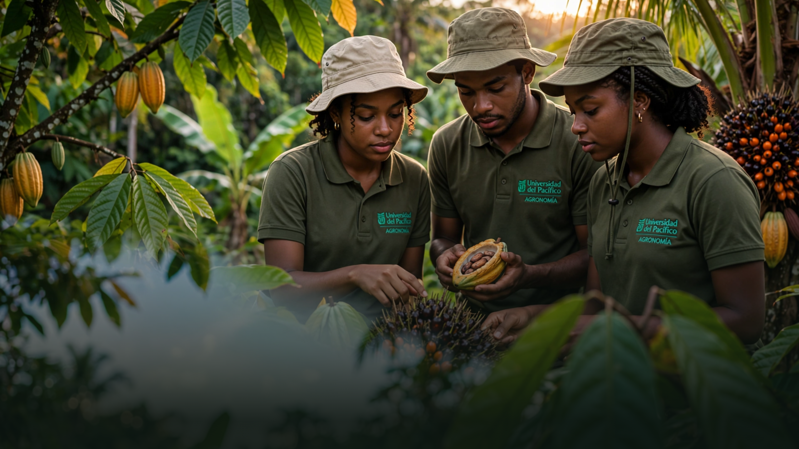

PROGRAMA DE AGRONOMÍA • UNIVERSIDAD DEL PACÍFICO • BUENAVENTURA D.E.
Protocolo de modalidades
de grado
Comité de Investigación y Proyección Social
Pacífico Biogeográfico

Slide 2

PRESENTACIÓN Y MARCO NORMATIVO
NORMATIVA CLAVE
REGLAMENTO ESTUDIANTIL ART. 67
Acuerdo Académico No. 099 del 26 de junio de 2020 — base actual que deroga el Protocolo 2009 (Res. Rectoral 027) y otorga autonomía al programa.
Trabajo de grado es requisito obligatorio para optar al título. Sin excepciones, pero con múltiples rutas para lograrlo.
Cada programa define procesos, formatos y alternativas privilegiadas según su contexto territorial del Pacífico.
DEROGATORIA
Resolución Rectoral 027 de 2009 → Reemplazada por Acuerdo 099 de 2020
Objetivo del protocolo: ofrecer una guía efectiva, clara y culturalmente pertinente para culminar la etapa final del agrónomo del trópico húmedo.
Actualización normativa que reconoce la diversidad epistémica afrocolombiana y fortalece comités de investigación.
Inspirado en la investigación situada, la proyección social y la sostenibilidad del biogeográfico colombiano.
SELLO PACÍFICO
Ética, responsabilidad y sostenibilidad para el Atrato, Baudó, Sanquianga y valles del Anchicayá.

Slide 3
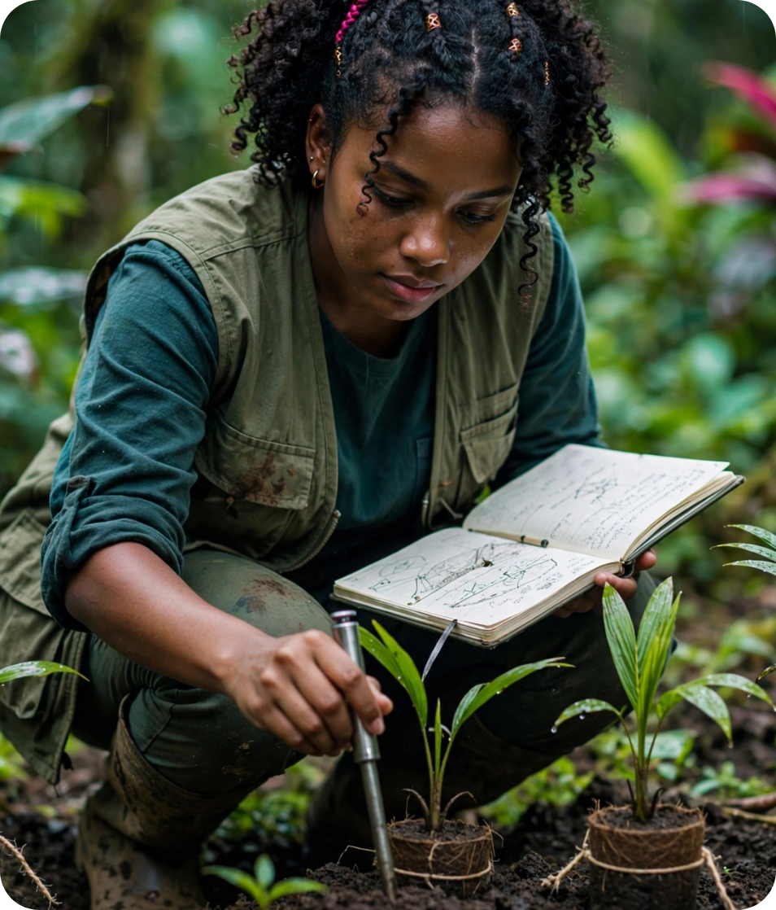





¿QUÉ ES EL TRABAJO DE GRADO?
DEFINICIÓN OFICIAL
Ejercicio científico-técnico de indagación, aplicación y comprobación de conocimientos para solucionar un problema real del trópico húmedo. Requisito obligatorio para optar al título de Agrónomo del Trópico Húmedo.
INDIVIDUAL O DUPLA
FORMATO EXIGIDO
1 a 2 estudiantes según cobertura y esfuerzo. Requiere aprobación de anteproyecto y visto bueno de director y Comité de Investigación.
Redacción en tercera persona, Norma APA 7ª, Calibri 12, interlineado sencillo, márgenes 2.54 cm, títulos en mayúscula sostenida.
SELLO TERRITORIAL
COMPROMISO FINAL
Soluciones para cacao, chontaduro, naidí, suelos de vega, RAMBA, sistemas agroforestales. Ciencia con arraigo afrocolombiano.
Trabajo que permanece en biblioteca y aporta al desarrollo agrícola sostenible del litoral Pacífico.
Compromiso: Ética, responsabilidad y sostenibilidad para el Pacífico biogeográfico

Slide 4



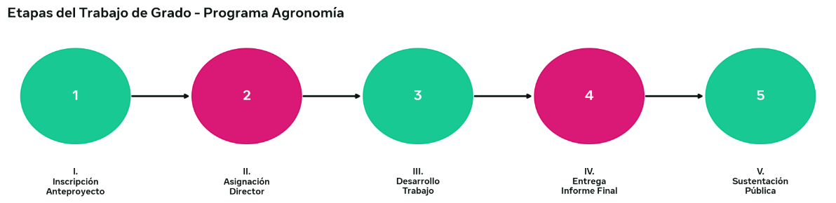







RUTA SECUENCIAL CINCO PASOS OBLIGATORIA
I
INSCRIPCIÓN Y APROBACIÓN ANTEPROYECTO
Ante Comité de Investigación. Factibilidad y pertinencia territorial.
II
ASIGNACIÓN DEL DIRECTOR
Docente experto asignado + plan de trabajo concertado.
III
DESARROLLO EN CAMPO / LAB / EMPRESA
Ejecución en manglar, vega, vivero, comunidad o laboratorio.
Secuencia oficial Programa Agronomía - Ningún paso es opcional. Cambios sustanciales deben sustentarse ante Comité.
IV
ENTREGA INFORME FINAL
2 copias + carta de aval del director al Comité.
V
SUSTENTACIÓN PÚBLICA Y APROBACIÓN
Evaluación con jurados, defensa y posible mención meritoria.
Nota: Cambios en alcance, objetivos o metodología deben ser sustentados por escrito ante Comité de Investigación antes de ejecutar.
Tiempo máximo: 2 años tras finalizar asignaturas (Art. 58 Reglamento Estudiantil) o requiere actualización.

Slide 5


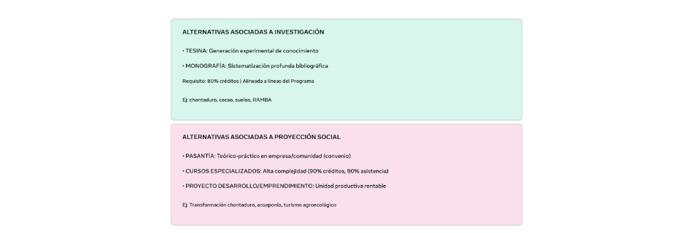




MODALIDADES DE GRADO—PANORAMA GENERAL
INVESTIGACIÓN
PROYECCIÓN SOCIAL
ACUERDO 099 — DOS GRANDES FAMILIAS
Tesina: Generación experimental de conocimiento alineada a líneas del Programa.
Pasantía: Teórico-práctico en empresa/comunidad con convenio.
Cursos Especializados: Alta complejidad, 90% créditos y asistencia.
Monografía: Sistematización profunda bibliográfica de tema existente.
Emprendimiento: Unidad productiva rentable y sostenible.
Ej: chontaduro, cacao, suelos de vega.
Todas requieren matrícula regular y director asignado por Comité. Individual o dupla.
80%
90%
1-2
5
CRÉDITOS APROBADOS PARA 4 MODALIDADES
CRÉDITOS + ASISTENCIA PARA CURSOS ESPECIALIZADOS
ESTUDIANTES POR TRABAJO SEGÚN COBERTURA
RUTAS POSIBLES PARA TU GRADO PACÍFICO

Slide 6

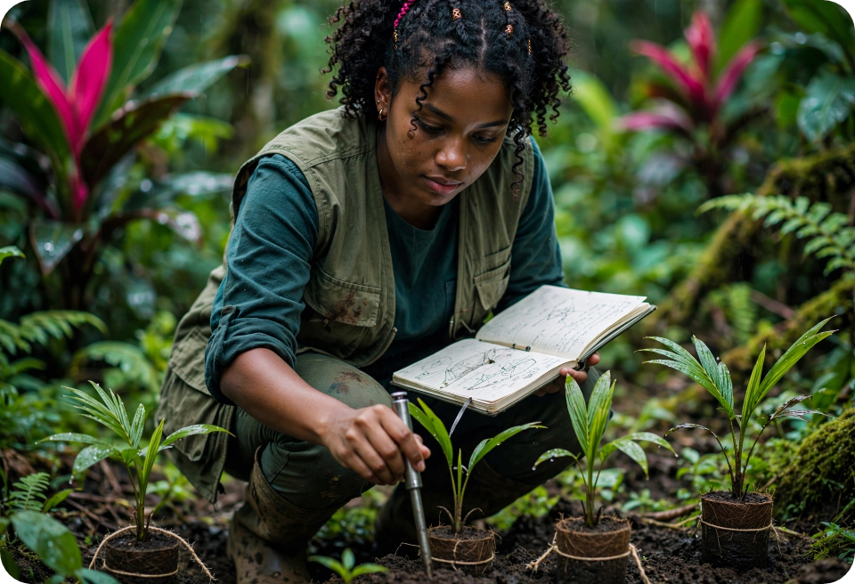









MODALIDAD INVESTIGACIÓN: TESINA—GENERAR CONOCIMIENTO
DEFINICIÓN OFICIAL
ACOPIO, ORDENAMIENTO Y ABORDAJE EXPERIMENTAL
Actividades de análisis sistematizado y abordaje experimental de un problema alineado a líneas y grupos de investigación del Programa de Agronomía. Genera nuevo conocimiento aplicable al trópico húmedo.
REQUISITOS CLAVE
✓
80% créditos aprobados + matrícula financiera y académica vigente
✓
Anteproyecto al Comité de Investigación → evaluador determina factibilidad
✓
Asignación de director + plan de trabajo + acta al Comité de Programa
En campo • Bajo Calima
Trabajo experimental situado: suelo, semilla y saberes locales
PRODUCTO
NUEVO CONOCIMIENTO APLICABLE AL PACÍFICO
Sello Territorial
EJEMPLOS INSPIRADORES PACÍFICO
•
Evaluación de variedades de chontaduro para harina biofortificada
•
Manejo de suelos de vega del río Anchicayá
•
Bioinsumos a partir de naidí y microorganismos nativos

Slide 7

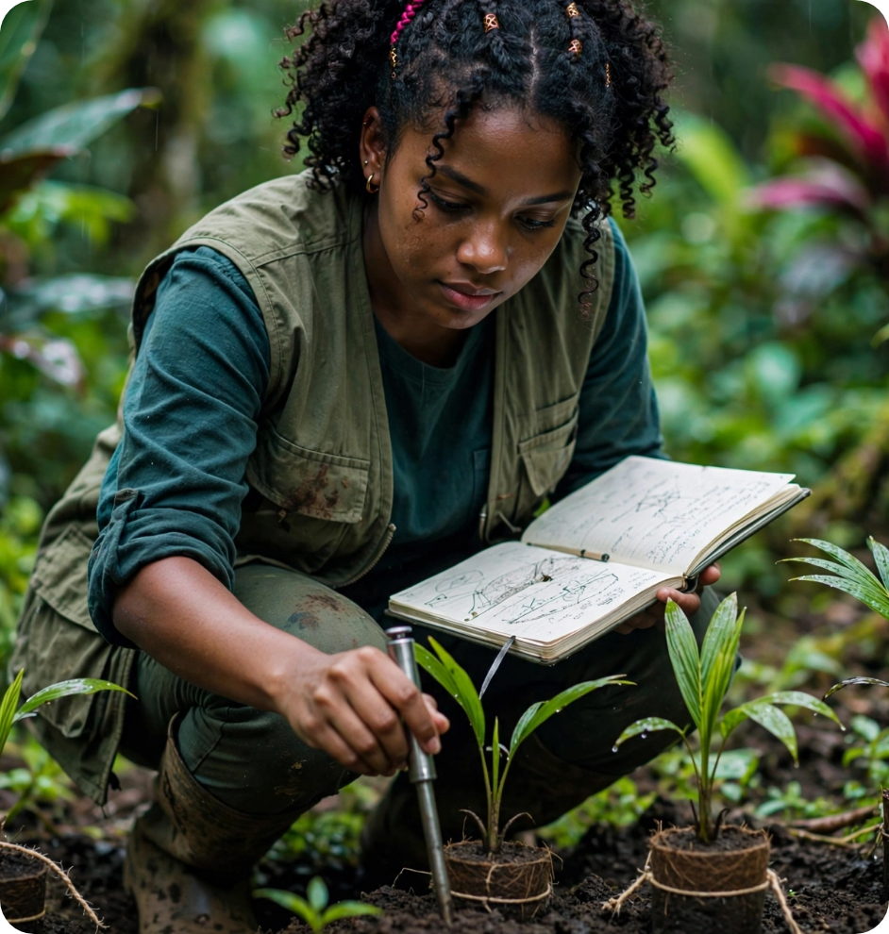








MODALIDAD INVESTIGACIÓN: MONOGRAFÍA
EJEMPLOS PACÍFICO
Estudio profundo de tema específico de líneas del Programa a partir de revisión crítica de bibliografía, estudios e información existente. Sin experimento de campo, con máxima rigurosidad documental.
DIFERENCIA CLAVE
¿PARA QUIÉN?
No exige parcela experimental. Exige análisis crítico, síntesis y postura propia ante el saber del Pacífico.
Estudiantes con fortaleza en análisis teórico, escritura y curaduría de saberes agroecológicos.
Análisis
Escritura
REQUISITOS
Aporta bases
para futuras
tesinas
Idénticos a Tesina: 80% créditos, matrícula regular, anteproyecto y director.
Estado del arte de cacao agroforestal en Bajo Calima • RAMBA: revisión de plantas aromáticas y medicinales del litoral

Slide 8
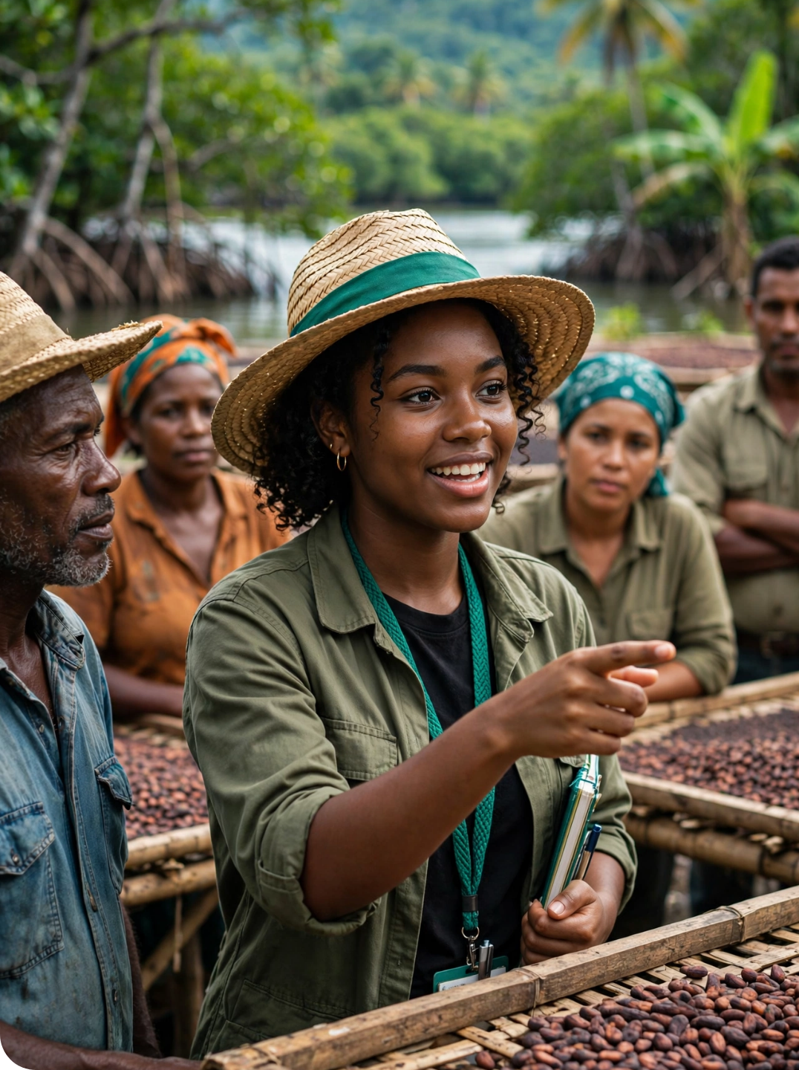





MODALIDAD PROYECCIÓN SOCIAL • CONVENIO VIGENTE REQUIRED
PASANTÍA:
APRENDER HACIENDO EN EL TERRITORIO
Ejercicio teórico-práctico en empresa o comunidad del Pacífico, involucrándose en aspectos sociales, económicos, técnicos y tecnológicos. Debe coherenciar con el perfil de egreso del agrónomo.
REQUISITOS ESPECÍFICOS
LOGÍSTICA Y ENTREGABLES
80% créditos + matrícula regular
Coordinación previa al semestre. Informe de avance a las 8 semanas.
Anteproyecto a Comité de Proyección Social
Convenio interinstitucional vigente
Logros y dificultades en campo
Director empresarial + Codirector U. Pacífico
Propuestas de mejoramiento
Resultados con fundamento teórico
Firma acta de compromiso
Informe + bitácora + evaluación
Manglares, consejos comunitarios, asociaciones cacaoteras y plantas de transformación del chontaduro en Buenaventura

Slide 9










CURSOS ESPECIALIZADOS—ACTUALIZACIÓN DE ALTO NIVEL
90%
90%
DEFINICIÓN
CRÉDITOS APROBADOS MÍNIMO
ASISTENCIA PRESENCIAL OBLIGATORIA
ALTA COMPLEJIDAD EN COMPETENCIAS ESPECÍFICAS
Cursos diseñados con nivel avanzado, no ajenos al plan de estudios y de alta demanda en el campo profesional del Pacífico. Ruta intensiva y aplicada.
1
Preinscripción formal
Formato establecido ante coordinador de Proyección Social en fechas de convocatoria.
PÚBLICO PREFERENTE
2
Costos por estudiante
Egresados que abandonaron sin graduarse + estudiantes regulares que buscan cerrar ciclo con actualización especializada.
Inversión asumida por el participante, con transparencia total.
3
Cumplir actividades
Talleres, evaluaciones y proyectos aplicados al trópico húmedo.
VENTAJA DIFERENCIADORA
Ruta rápida y especializada para cerrar ciclo formativo con certificación de competencias para la empleabilidad en Buenaventura.
Aprobación por acta
4
Acta enviada por orientador del curso al coordinador de Proyección Social.

Slide 10

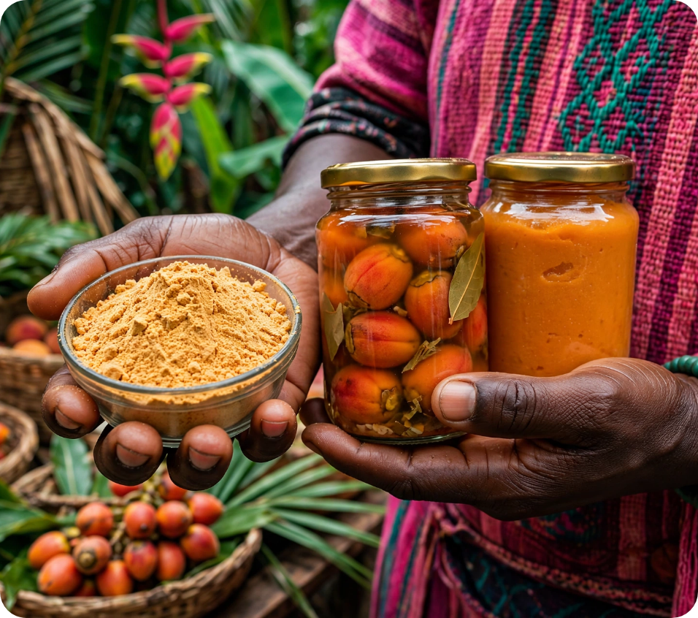










PROYECTO DE DESARROLLO: DEL CONOCIMIENTO A LA EMPRESA— PACÍFICO
Producto transformado
Abordar y concluir viabilidad y sostenibilidad para creación o reestructuración de unidad productiva rentable. Elaboras Plan de Negocios completo para obtener capital semilla.
POBLACIÓN
PREFACTIBILIDAD
Beneficiaria definida: consejo comunitario, asociación cacaotera, familia productora.
Estudio técnico, mercado, legal y ambiental del trópico húmedo.
PLAN & INDICADORES
COSTOS
Actividades, recursos, cronograma y KPIs de control de calidad.
Análisis financiero, inversión inicial, punto de equilibrio y retorno.
Requisitos: 80% créditos + matrícula regular • Anteproyecto a Comité Proyección Social → evaluador factibilidad • Director + plan trabajo
Planta transformación chontaduro harina
Vivero especies nativas
Acuaponía urbana Buenaventura
Turismo agroecológico

Slide 11



ESTRUCTURA DEL ANTEPROYECTO/PLAN DE TRABAJO
APA 7ª
5
15
6
PÁGINAS MÍNIMO OBLIGATORIAS
PÁGINAS MÁXIMO PERMITIDAS
COMPONENTES ESTRUCTURALES CLAVE
Formato unificado: Calibri 12, interlineado sencillo, márgenes 2.54 cm
Títulos en MAYÚSCULA SOSTENIDA • Redacción 3ra persona
Norma APA 7ª
CALIBRI 12 • SENCILLO • MAYÚSCULA TÍTULOS
RUTA INVESTIGACIÓN TESINA/MONOGRAFÍA
RUTA TERRITORIO PASANTÍA
RUTA EMPRENDEDORA DESARROLLO / EMPRENDIMIENTO
PORTADA
Título, autores, director sugerido
PORTADA
+ director empresarial + codirector U Pacífico
PORTADA
Título, autor, director
PROBLEMA
Formulación problema del Pacífico húmedo
PROBLEMA
Planteamiento necesidad productiva
OBJETIVOS
General y específicos claros
PROBLEMA
Planteamiento + descripción organización
OBJETIVOS
General y específicos del negocio
TEORÍA
Marco teórico + antecedentes + justificación
OBJETIVOS
Objetivos de la pasantía aplicada
TEORÍA
Referentes + justificación
TEORÍA
Fundamentos teóricos del quehacer
MÉTODO
Actividades, indicadores, prefactibilidad
MÉTODO
Metodología + resultados esperados
MÉTODO
Plan acción: actividades, recursos, indicadores
GESTIÓN
Cronograma + población + costos + financiación
GESTIÓN
Presupuesto con fuente + cronograma + biblio
GESTIÓN
Cronograma + acta compromiso

Slide 12




ESTRUCTURA DEL INFORME FINAL—¿QUÉ ENTREGAR?
TESINA
MONOGRAFÍA
INVESTIGACIÓN EXPERIMENTAL
REVISIÓN PROFUNDA
Portada + Resumen 500 palabras ES/EN + palabras clave
Misma base que Tesina, con dos cambios clave:
Introducción, Problema, Justificación, Objetivos
Marco de referencia en lugar de marco teórico
Marco Teórico, Diseño metodológico
Exposición de resultados — síntesis crítica documental
Resultados y discusión, Conclusiones, Bibliografía APA
Ideal cacao agroforestal Bajo Calima
PASANTÍA
EMPRENDIMIENTO
PROYECCIÓN SOCIAL EN EMPRESA/COMUNIDAD
PROYECTO DE DESARROLLO / UNIDAD PRODUCTIVA
Portada + Contraportada: empresa, fechas, directores
Portada + Resumen ejecutivo del Pacífico
Presentación empresa, Antecedentes práctica, Diagnóstico
Descripción técnica actividad productiva/social/cultural
Plan Acción + Resultados: fundamentación, actividades, aportes
Sistema de operaciones, población beneficiaria
Conclusiones, Bibliografía, Anexos, bitácora
Análisis costos y financiamiento + Indicadores evaluación
Formato unificado: Calibri 12, interlineado sencillo, títulos en mayúscula sostenida, norma APA 7ª, márgenes 2.54 cm
✔ Entrega: 2 copias + carta aval del director + versión digital para repositorio

Slide 13

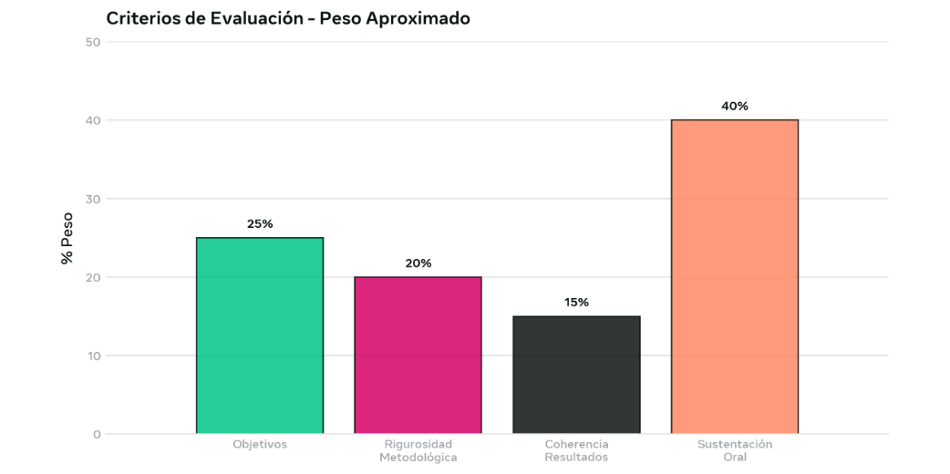










EVALUACIÓN Y SUSTENTACIÓN—CRITERIOS Y JURADOS
DOCUMENTO 60% + SUSTENTACIÓN 40% — PESO REAL
I
EVALUACIÓN ANTEPROYECTO — 15 DÍAS
Evaluador interno/externo asignado por Comité. Conceptos posibles:
APROBADO
APROBADO CON CORRECCIONES
NO APROBADO → 2DO EVALUADOR (15 DÍAS). 2DO NO = NO VIABLE
II
EVALUACIÓN DOCUMENTO FINAL — 15 DÍAS
2 copias + carta aval del director. Jurados evalúan objetivos, rigurosidad metodológica y coherencia de resultados.
Se respetan planteamientos bien sustentados. Rigurosidad, coherencia y aporte al Pacífico biogeográfico valen más que la perfección formal.
60% documento (objetivos, metodología, resultados) + 40% sustentación oral.
III
SUSTENTACIÓN PÚBLICA
Acto público con argumentación de sugerencias no acogidas. Si no aprobado, opciones de mejora guiadas por Comité.
MENCIÓN MERITORIA SI AMERITA
DEFENSA DE POSTURA CRÍTICA PERMITIDA
15 días calendario evaluación anteproyecto
2 jurados expertos (excluye director)

Slide 14





DIRECTORES, JURADOS, DERECHOS Y RUTA DEL AGRÓNOMO
Ruta Pacífico
CAP. VII — ACOMPAÑAMIENTO
DIRECTORES Y JURADOS
¡TU TRABAJO ES APORTE AL PACÍFICO!
Director asignado tras aprobación del anteproyecto por Comité de Investigación.
2 jurados expertos profesionales/docentes, excluye director. Evaluación con rigor.
Rol: guiar con respeto a la diversidad epistémica afrocolombiana.
Matrícula continua si no culminas tras cursar todo el plan.
+2 años: requiere actualización de conocimientos (Art. 58).
Trabajo permanece en biblioteca y aporta al desarrollo agrícola sostenible.
CAP. VIII—COMPROMISO ESTUDIANTIL
DERECHOS Y DEBERES
Ciencia, territorio y cultura para la vida
Derechos: tutoría continua, evaluación justa, sustentación privada de aclaraciones si el comité lo solicita.
Deberes: cumplir protocolo, Reglamento Estudiantil, cronograma, ética en campo y en comunidad.

